Slide 1
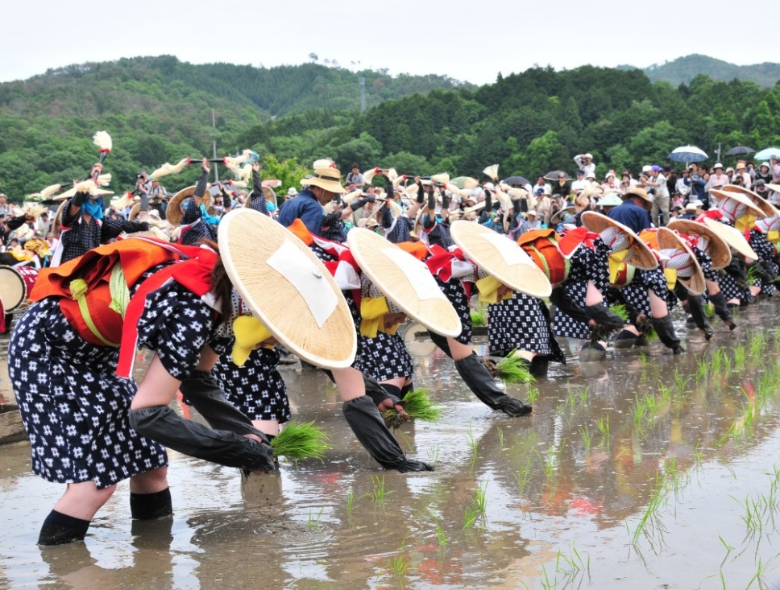
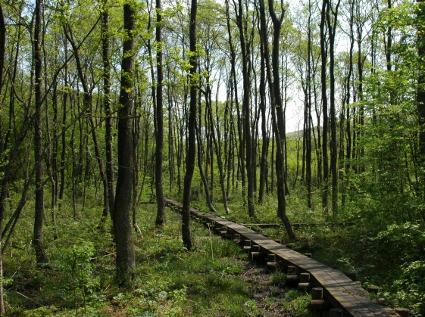
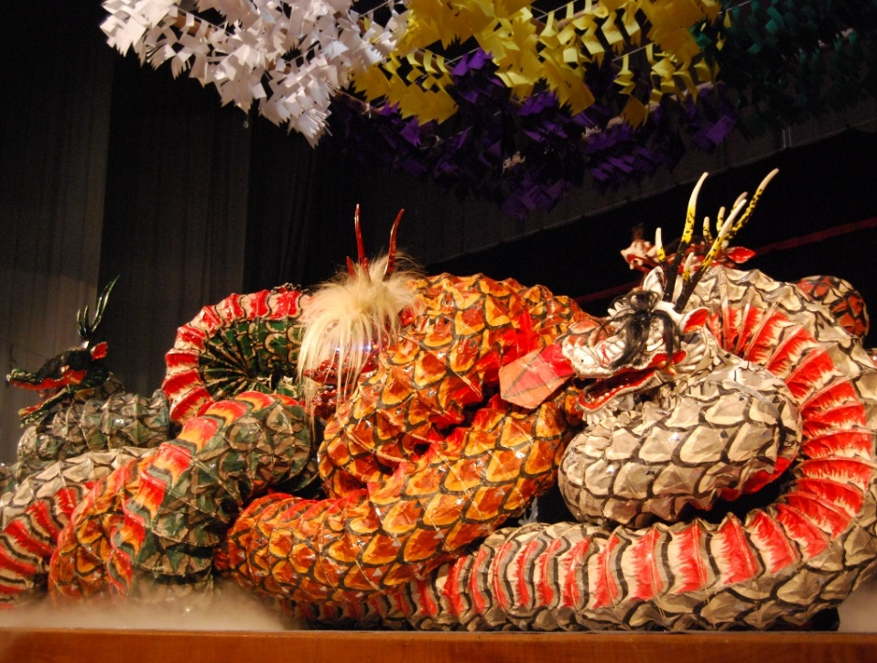
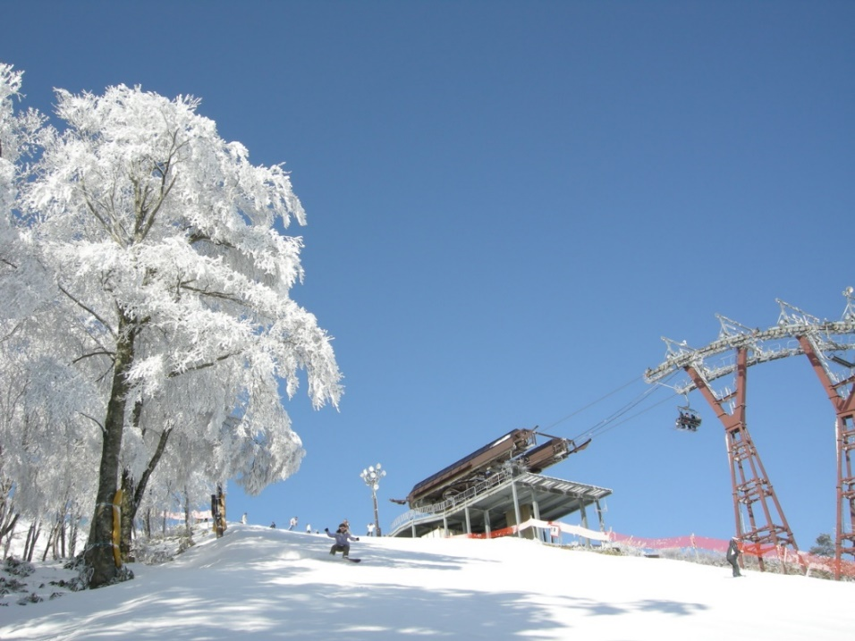
四季物語
四季物語
北広島町
北広島町
〒731-1533 広島県山県郡北広島町有田1122 E-mail kankou@town.kitahiroshima.lg.jp
Tell 0826-72-7368 Fax 0826-72-5242
広島県 北広島町農山村体験推進協議会

Slide 2
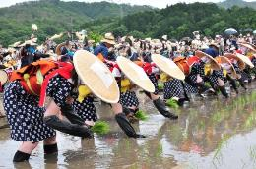
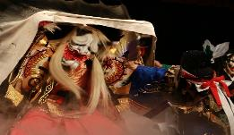
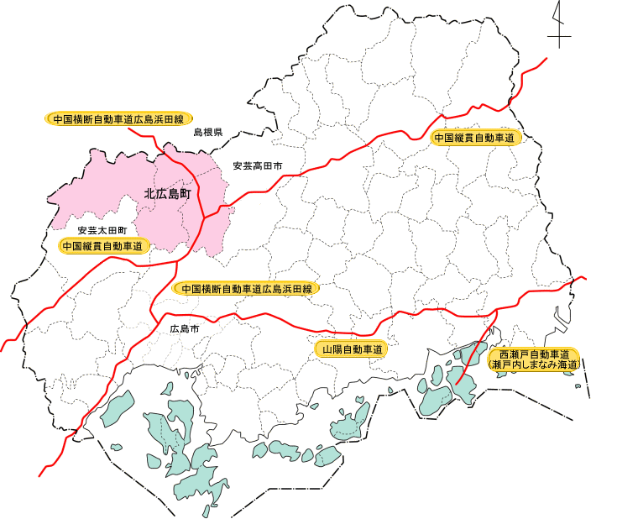
北広島町の概要
北広島町の概要
平成 17 年（2005）年 2 月 1 日合併により誕生（芸北町・大朝町・千代田町・豊平町の 旧4 町が合併）。町面積 646.20k ㎡は、町としては中国地方一の広さ（日本一広い町は北海道足寄町 1,408.04 k ㎡）。中国自動車道の IC が 2 つ有り、広島市中心部から約 50 分でアクセス可能。隣接する市町は広島市・安芸高田市・安芸太田町・島根県の益田市・浜田市・邑南町。
協議会の構成
北広島町農山村体験推進協議会は、平成20年に設立し、今年で18年目を迎えます。
北広島町役場と北広島町観光協会が共同で運営を行っています。
北広島町の自然
太田川・江の川の源流域。中国山地に位置し、面積の 8 割以上は森林地帯。北西部の芸北地域は 1,000ｍ級の山が連なる（町内最高峰は芸北地域の苅尾山 1223.4ｍ）。国立公園の一部である八幡湿原がある芸北地域は 2ｍの雪を記録する事もある豪雪地帯。八幡湿原は、乾燥し湿原としては危機的状況であったが、環境省の湿原自然再生事業を利用し、地域住民行政が一体となった活動で湿原として再生した。南東側は標高200ｍの盆地地帯。カワシンジュガイやオオサンショウウオ等の貴重な生物の保全や、草原の環境保全として山焼きを行う等、住民による自然保護活動が盛んである。
受入可能人数
最大受入人数１００人（３クラス）
令和８・９年度拡大予定
最大受入人数１１０人（３クラス）

Slide 3
教育旅行実績（令和７年１１月１日時点）
年度 | 修旅学校数 | 修旅生徒数 | 県内小学校数 | 県内小生徒数 | 訪日外国団体数 | 訪日外国人数
Ｈ２０ | - | - | ５ | ２７０ | - | -
Ｈ２１ | - | - | ７ | ３２７ | ３ | ８１
Ｈ２２ | - | - | ２ | ３３ | ５ | １１４
Ｈ２３ | - | - | １０ | ３２４ | ２ | ４６
Ｈ２４ | - | - | １２ | ４４９ | ２ | ５５
Ｈ２５ | - | - | ２２ | １,１０３ | １ | １１
Ｈ２６ | - | - | ４０ | １,８３５ | ０ | ０
Ｈ２７ | ３ | ２８０ | ２８ | １,１２８ | ３ | ４２
Ｈ２８ | ８ | ７８４ | ３１ | １,０４０ | ２ | ４９
Ｈ２９ | ７ | ６４６ | ２４ | ７２４ | ３ | ５６
Ｈ３０ | １０ | １,０７８ | ３１ | ８０９ | ９ | ２４７
Ｈ３０／Ｒ１ | ７ | ８６１ | ２７ | ６４９ | ６ | １３７
Ｒ２ | １ | １４８ | ２ | ５９ | ０ | ０
Ｒ３ | ０ | ０ | １４ | ５８３ | ０ | ０
Ｒ４ | ２ | １７３ | １７ | ３３４ | ０ | ０
Ｒ５ | ９ | ７９２ | １９ | ４３７ | ８ | １８９
Ｒ６ | １３ | １，０３２ | １８ | ４１９ | ４ | １４６
Ｒ７ （予約） | １２ （１７） | １，０１７ （１，４２３） | １０ （１１） | ２４０ （２７１） | ０ （１） | ０ （３３）
合 計 | ６０ | ５，７９４ | ３０９ | １０，５２３ | ４８ | １，１７３

Slide 4

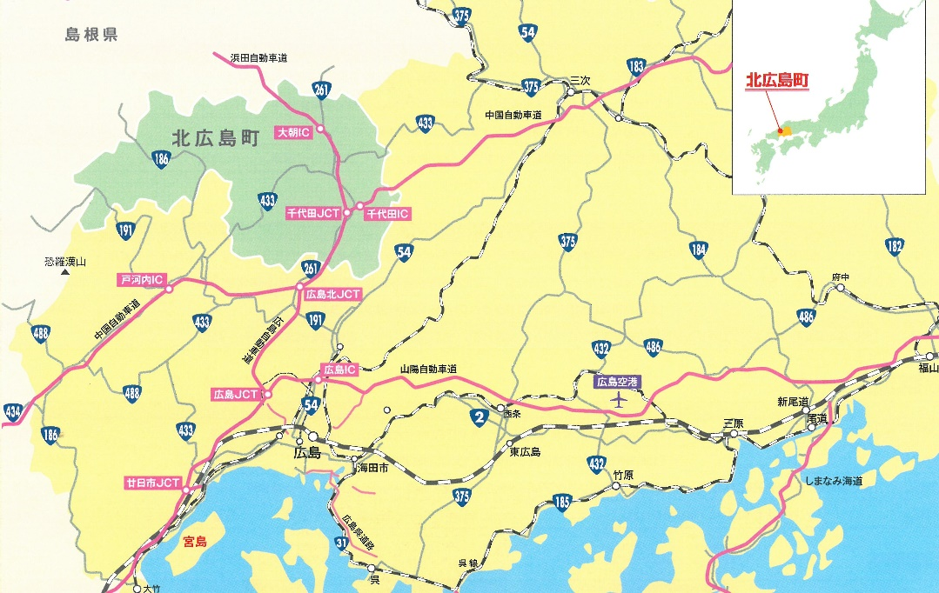
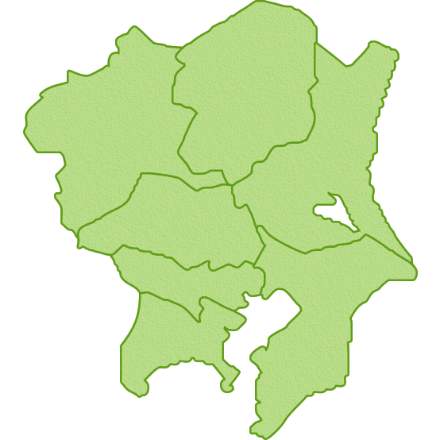
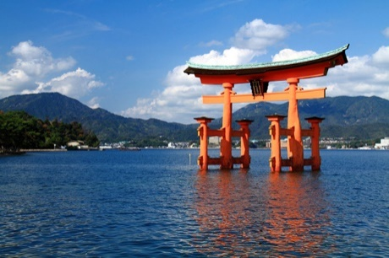
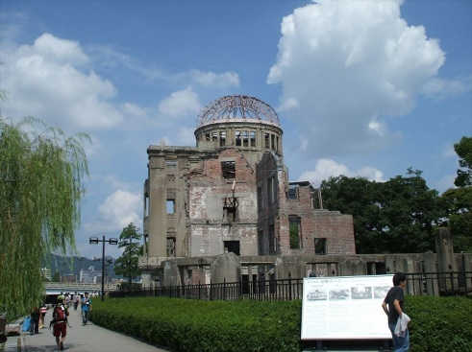

北広島町へのアクセス
広島駅から北広島町まで50分。広島への修学旅行では
欠かせない宮島・平和記念公園にも好アクセス！
北広島町役場
高崎駅
小山駅
約45㎞
約50分
３０５分
２８５分
大宮駅
平和記念公園
２７０分
約56㎞
約50分
東京駅
２４０分
宮島口
新横浜駅
200分
広島道
中国道
２２０分
北広島町役場
広島駅
50分

Slide 5
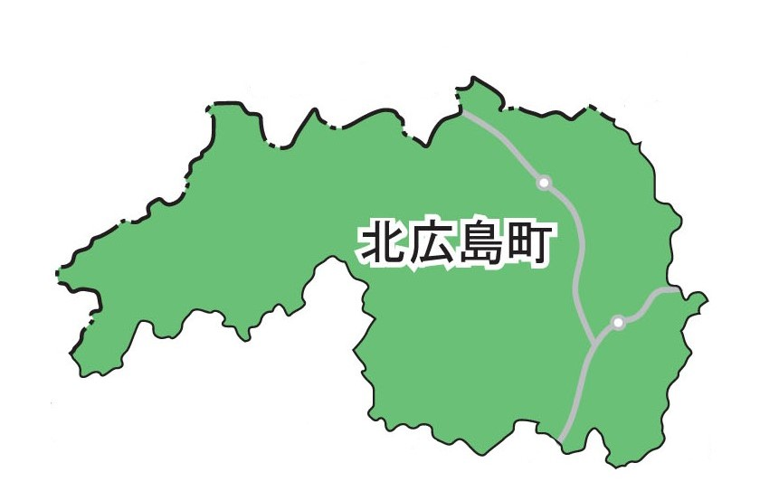
受入地域マップ
令和７年４月1日時点
大朝エリア
芸北エリア
式会場
大朝地域づくりセンター
民泊登録件数
１４件
大朝IC
雄鹿原診療所
本部宿舎
芸北オークガーデン
北広島町
大朝ふるさと病院
民泊登録件数
１１件
千代田エリア
豊平エリア
民泊登録件数２３件
豊平診療所
千代田中央病院
民泊登録件数16件
大朝IC～芸北オークガーデンまでおよそ40分です

Slide 6
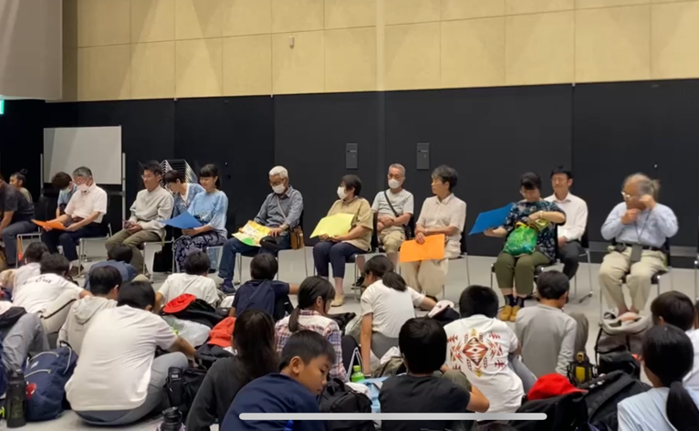
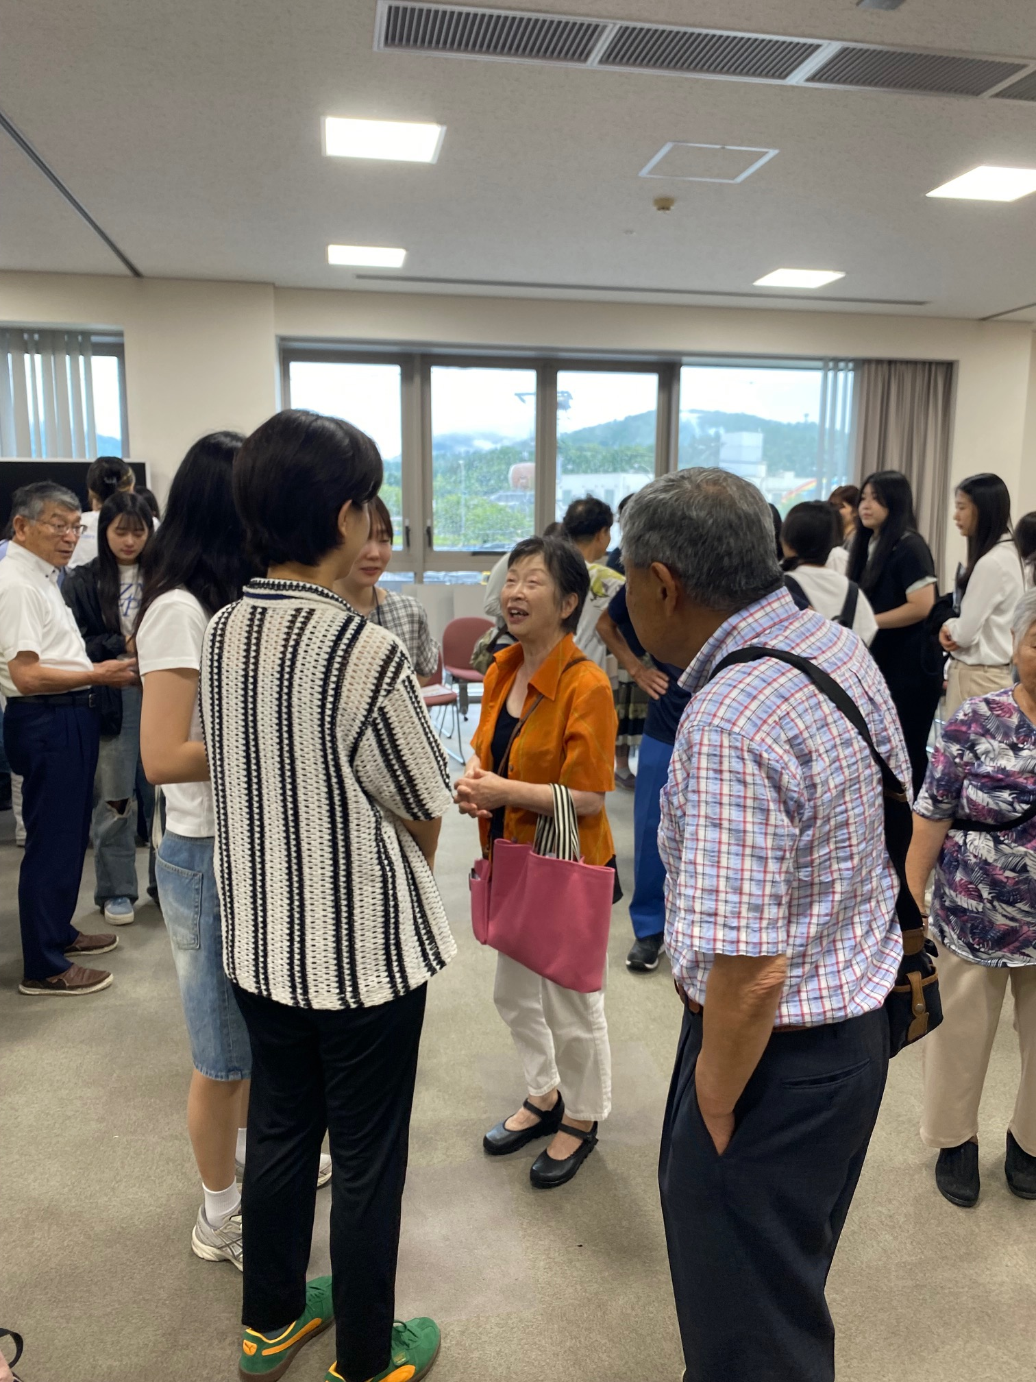
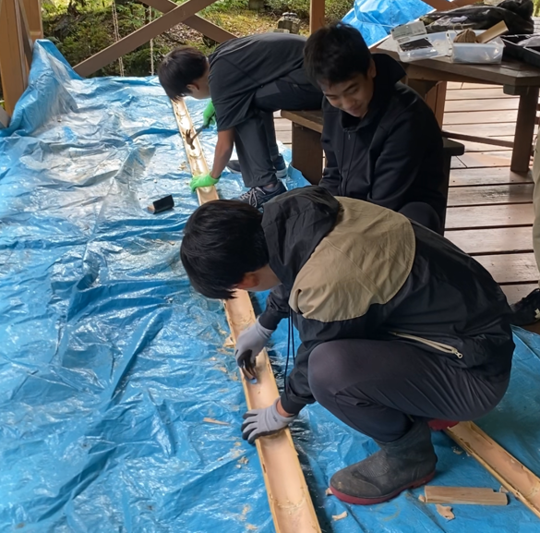
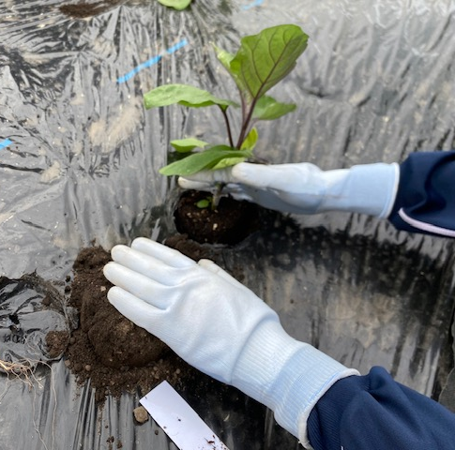
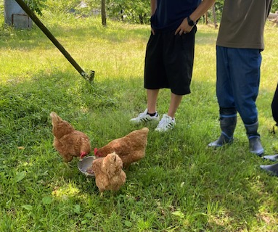
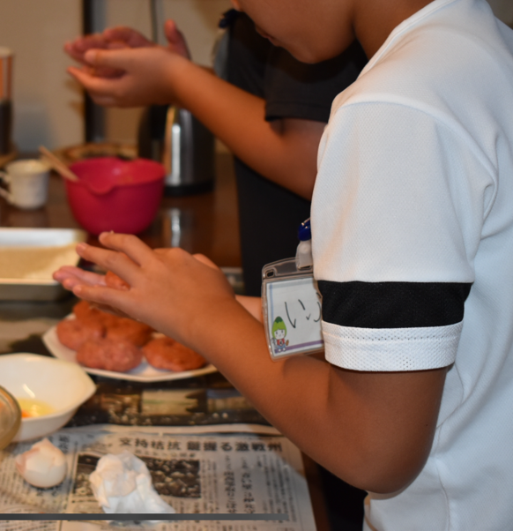
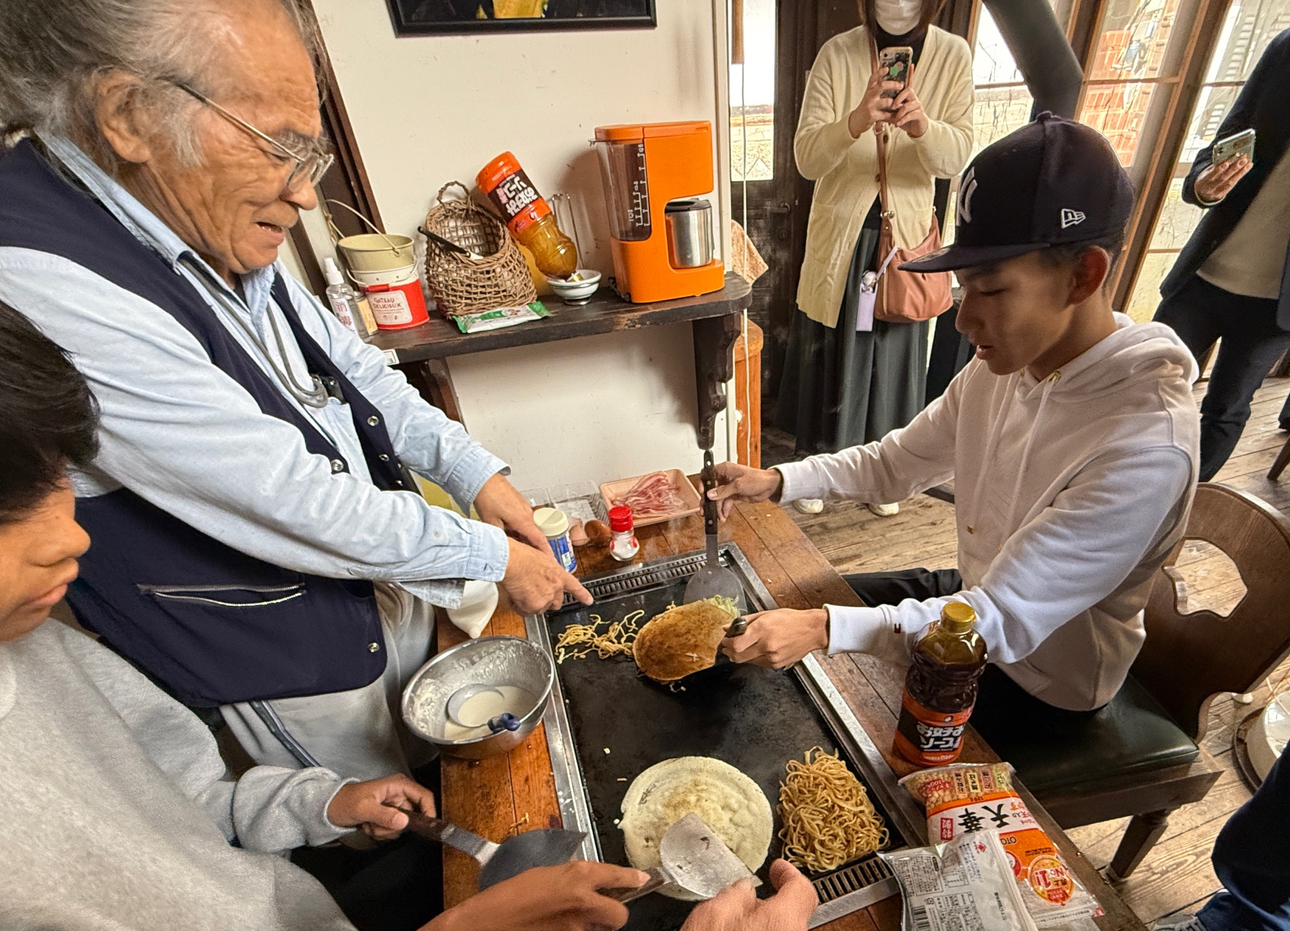
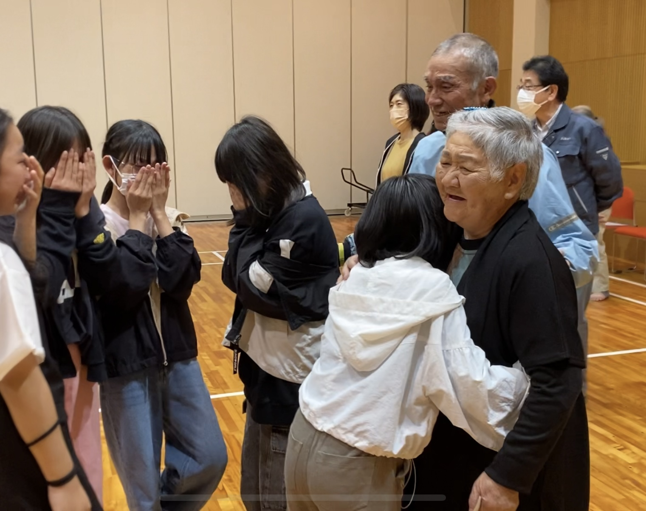
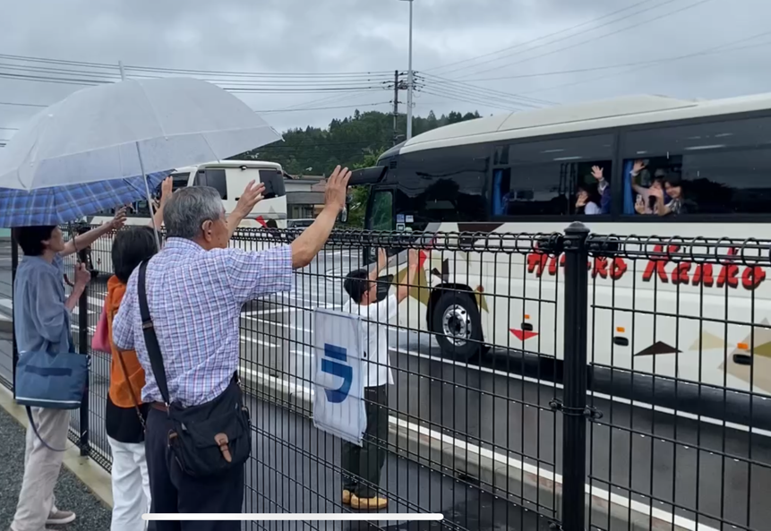
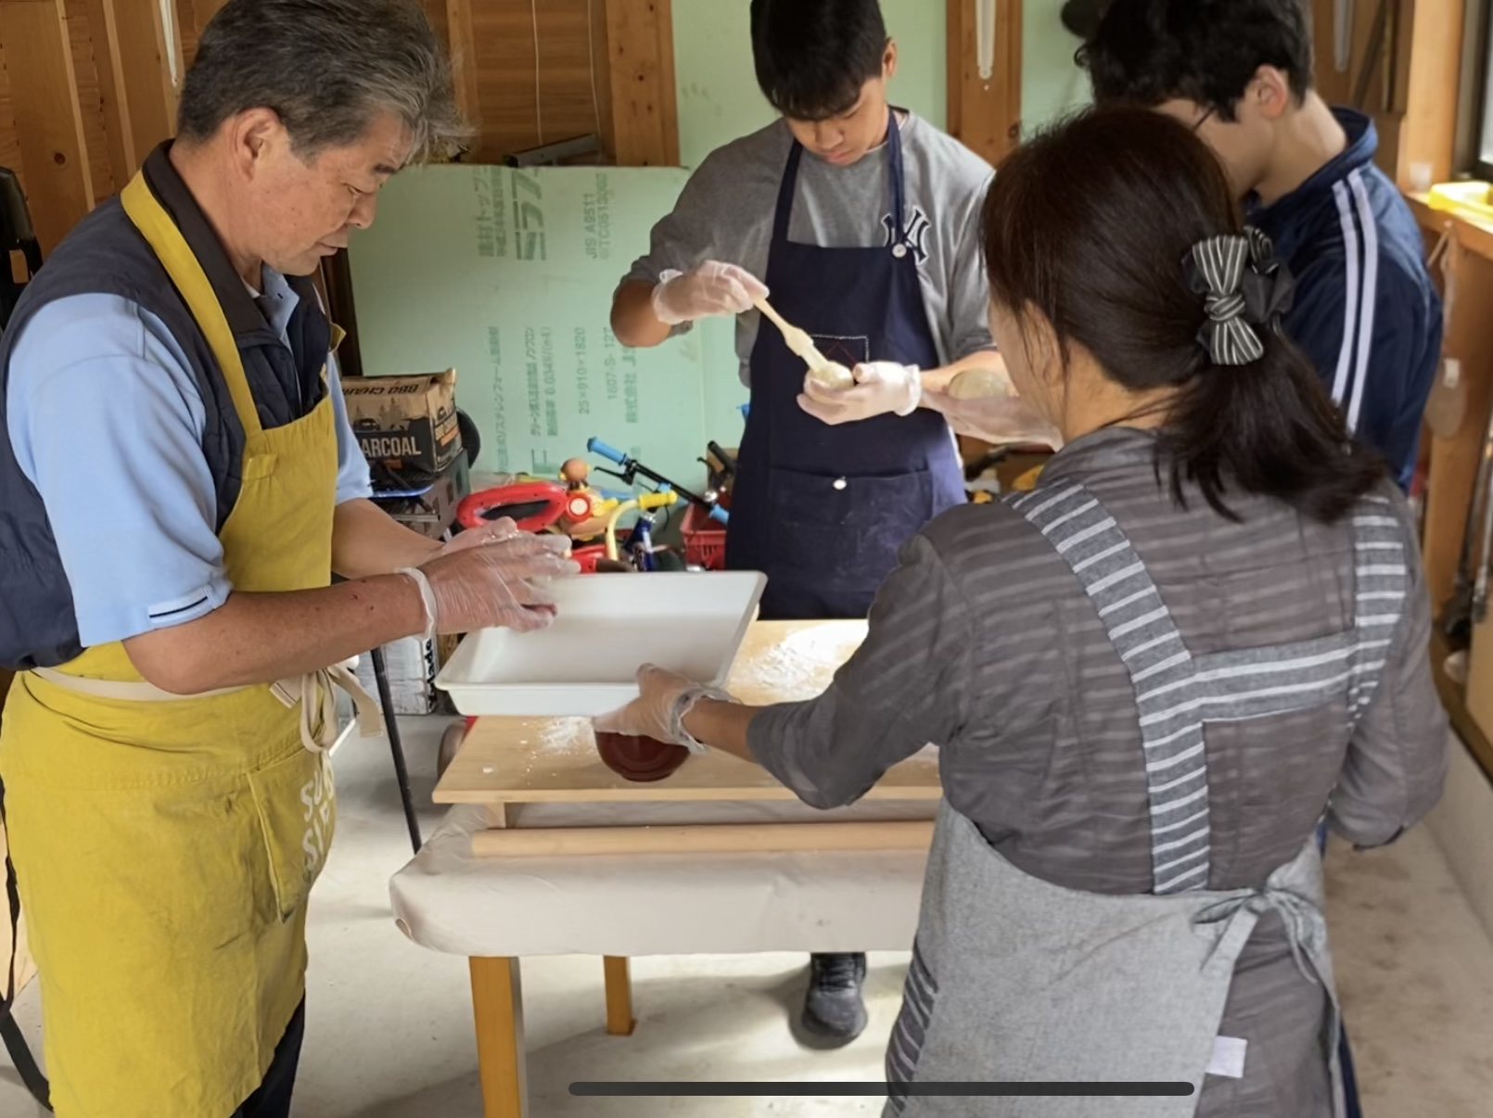
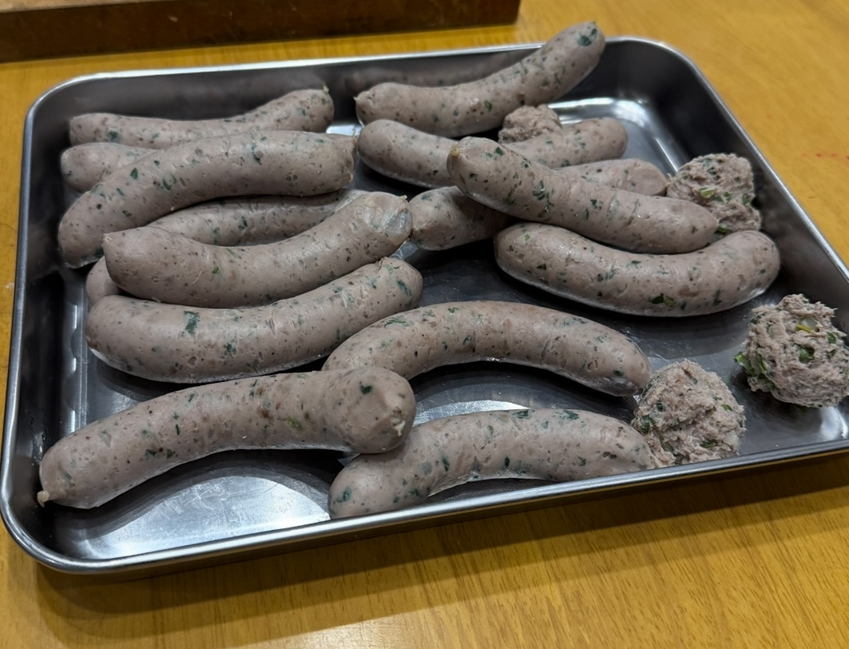
民泊体験の流れ
１．対面式
2.家業体験
農作業や家畜の世話、障子の張替えなど体験内容は家庭によって様々です。
３．共同調理
地元の食材を使い一緒に料理
を作ります。
４．お別れ式
生徒さんの感想
都会ではできない、自然の中での様々な体験ができてとても楽しかった。また行きたい！
農作業は大変だったけど、楽しいことも知れた。
夜空一面に広がる星は、人生で一度も見たことがなかったのでとても感動した。

Slide 7
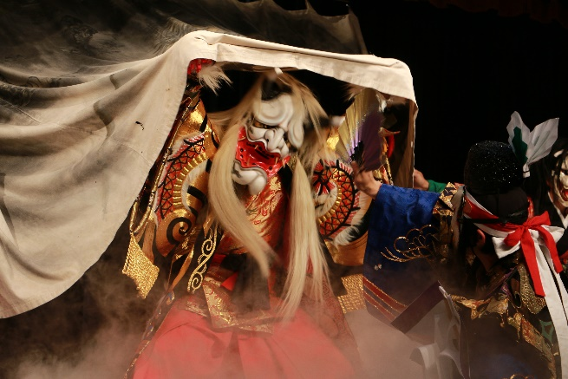
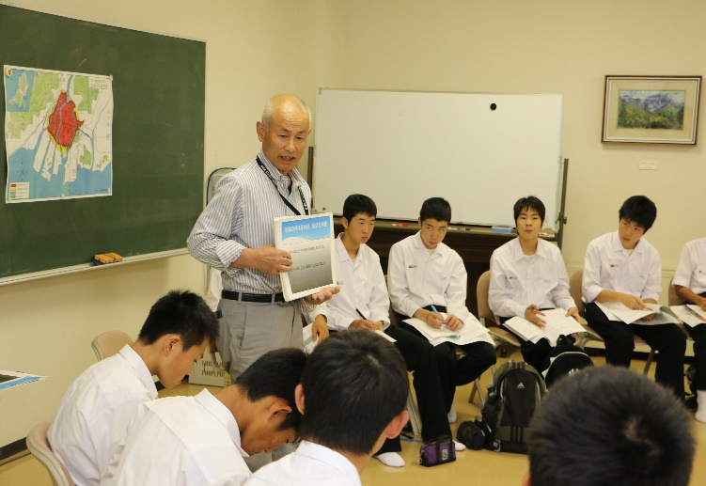
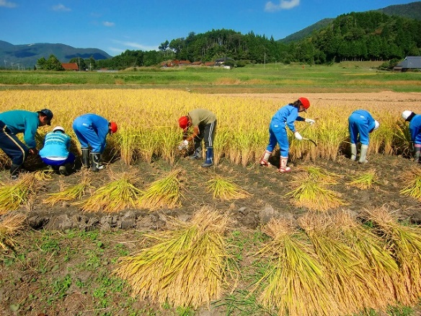
おすすめの選択別体験プログラム
①神楽体験
広島を代表する農耕文化・神楽のエネルギーを体験することができます。
北広島町で盛んな神楽は、元々秋の収穫に感謝し秋祭りの際に神様に奉納する神事でしたが、その娯楽性の高さから人気が高く、今では広島県の観光コンテンツとして広島市の中心部で毎週上演されるほか、海外公演も行われており、いずれも満員となるなど高い評価を得ています。
神楽どころ北広島町では、実際に神楽をホールや神社、公民館などで鑑賞し、神楽を支えている団員・地元住民から直接話を聞くことができます。どのような思いで神楽を守り、伝え、発展させてきたかを直接知る機会は他にはありません。
受け入れ可能人数 100人
実施時期 通年
伝統芸能神楽体験・伝統見つめ直しプログラム
②被爆体験講話
被爆者の生の声を聞くことができるタイムリミットが迫っています。北広島町では、被爆体験講話を行えます。
広島に原爆が投下された日から80年が経過し、被爆者のみなさんも高齢化が進んでいます。
被爆者の生の声が聴けるのは今しかありません。北広島町では、地元にお住いの被爆者の方々と協力し、対話形式で被爆体験を学べる講話を実施しています。生徒数に応じて講師と会場を手配し、体験談を聞くことができます。
受け入れ可能人数 100人
実施時期 通年
被爆体験講話
③農業体験
宮島にお米を納めていた米どころ北広島町で、農業体験ができ、地元で収穫された米の美味しさを味わえます。
かつて宮島の荘園だった北広島町は、現在も農業が盛んな地域です。
春にはユネスコ無形文化遺産に登録されている『壬生の花田植』をはじめとする田植えの祭りや田楽が各地で開催され、秋には収穫を祝う奉納神楽が集落ごとに行われています。これらの伝統行事を通じて農作業体験で一次産業の実態を学ぶことができ、また農家民泊では農業体験から、農家の生活を知ることができます。
受け入れ可能人数 100人
実施時期 ４月～10月
農作業体験・家業体験

Slide 8
北広島町の魅力と課題 SDGs探究学習テーマ
魅力
課題
①神楽団体数が日本最多
①伝統芸能の後継者不足
北広島町は、神楽団体数で日本一を誇る町です。ここでは、神楽が地域コミュニティの核となり、大切な町の文化です。また、若者が集う場としても重要な役割を果たしています。
少子高齢化により、神楽団や、ユネスコ無形文化遺産の壬生の花田植えを担う田楽団の後継者不足が進んでいます。
300年受け継いできた演目も、田植え歌も継承することが難しくなっているのが現状です。
②平和の尊さを学ぶ
②被爆体験伝承者の減少
北広島町では、地元にお住いの被爆者の方々と協力し、被爆者と直接対話ができる被爆体験講話を実施しています。被爆者の生の声を聞き、その体験を次世代に伝えることで、平和への意識を未来に引き継ぐことができます。
原爆投下から80年が経過し、被爆者の高齢化により、戦争の悲惨さや核兵器の非人道性を語る機会が減少しています。
③国定公園を散策
③自然保護の重要性
西中国山地国定公園に指定されている八幡高原で、樹齢200年を超えるブナが群生する原生林や、西日本随一の規模を誇る泥炭湿原を散策します。昭和初期に牧野富太郎博士も研究のため訪れた八幡高原では、様々な動植物を目にすることができます。
環境省が選定した、「日本の重要湿地５００」に含まれる八幡地区では、開発や森林化等により湿原が半減しています。
近年、急速に損なわれている生物多様性について、その重要性を考えます。

Slide 9



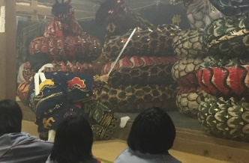
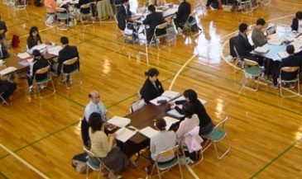
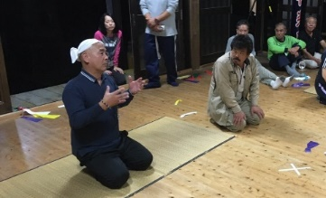
北広島町の伝統を見つめ直そう
ー北広島町SDGs探究学習プログラムー
○体験プログラムのねらい
「広島神楽」は広島県を代表する伝統芸能であり、広島市中心部では毎週定期公演が行われ、観光客などで賑わっています。北広島町は神楽を上演する神楽団の団数が県内一であり、神楽どころとして有名です。しかし、過疎の町である北広島町では、どの神楽団も後継者不足で、存続の危機にあり、この課題について神楽団員等から情報収集し、課題解決を考える。
○体験プログラムの流れと課題探究の手順
① 開始（自己紹介・体調確認）
② 北広島町の概要を理解する
③ 北広島町の文化や歴史について理解する
④ 広島神楽の概要を理解する
⑤ 広島神楽を取り巻く現状を把握する
⑥ 残していく必要がある伝統芸能であるのか考える
⑦ どんな課題が存在しているのか考える
⑧ 課題解決の障害はあるのか考える
⑨ 課題解決策を考え議論する
⑩ まとめの会（体調確認・感想発表）
※写真はイメージです
グループワークの様子
神社での神楽鑑賞
現役神楽団員へのインタビュー
○体験プログラムの教育効果
①北広島町の文化や歴史について理解する
②伝承への思いを理解する
③少子高齢化等の社会問題を理解する
④情報を整理し自分事として考え理解する
⑤設問をグループで考えるチームビルディング
⑥達成感、爽快感、充実感を体感する
○プログラムから伝えたいこと
①伝統芸能が果たす地域社会への重要性
②伝統芸能が持つ教育力
③異なる文化や歴史を理解することの意義
○ 実施時期 通年（冬季は要相談）
○ 神楽鑑賞時間は含みますが、神楽鑑賞料が
別途必要となります
○ 平日は夜の体験になります。※要相談
○受入人数 最大１００名
○所用時間 ２時間程度
ＳＤＧｓを目指して行動変容に繋げたい事柄

Slide 10

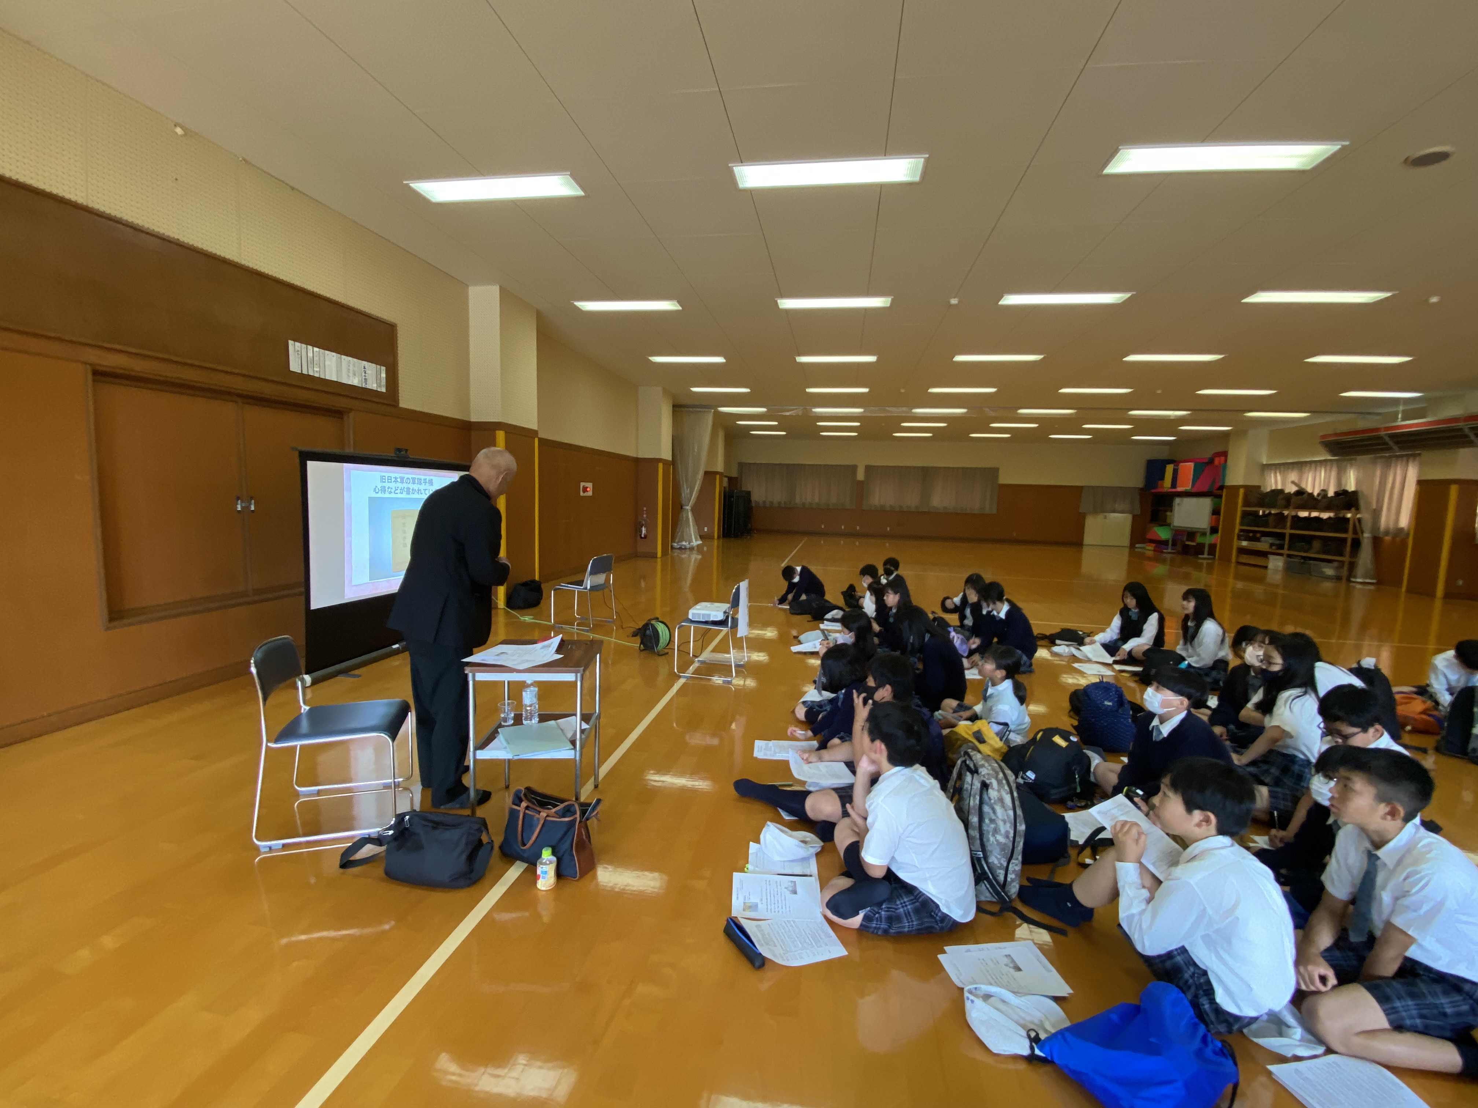
被爆体験講話
ー北広島町 SDGs探究学習プログラムー
○体験プログラムのねらい
被爆者の生の声を直接聴ける機会が限られてきています。広島に原爆が投下されてから80年が経過し、被爆者の方々も高齢化が進んでいます。そのため、被爆体験を直接聴き、学ぶことができるのは、今しかない貴重な機会です。北広島町では、地元に住む被爆者の協力を得て、被爆体験講話を開催しています。この講話では、被爆者の方々と直接対話することで、より深く体験を学ぶことができます。
○体験プログラムの流れと課題探究の手順
① 開始（自己紹介・体調確認）
② 被爆体験と平和への思い。
③ 戦時下の人々の暮らし。
④ 原爆被害の概要。
⑤ 原爆の人体への影響。
⑥ 伝承者としての平和への思い。
⑦ 質問
講話の様子
グループに分かれて講話体験
○ 受入人数 最大１００名
○ 所用時間 １時間程度
○ 実施時期 通年（冬季は要相談）
○ 体験会場 町内公民館等
町内施設（グループワーク）
○体験プログラムの教育効果
①平和な社会づくりを意識し、それに向けて努力する意欲が育まれる。
②被爆体験者の話を聞くことで、被爆者の思いや悲しみを感じ取る。
④平和についての意見や提言を発信する意欲や態度が育まれる。
○プログラムから伝えたいこと
①平和のために何ができるか
②被爆者の思い
③平和の大切さと人間の尊厳の理解
ＳＤＧｓを目指して行動変容に繋げたい事柄

Slide 11

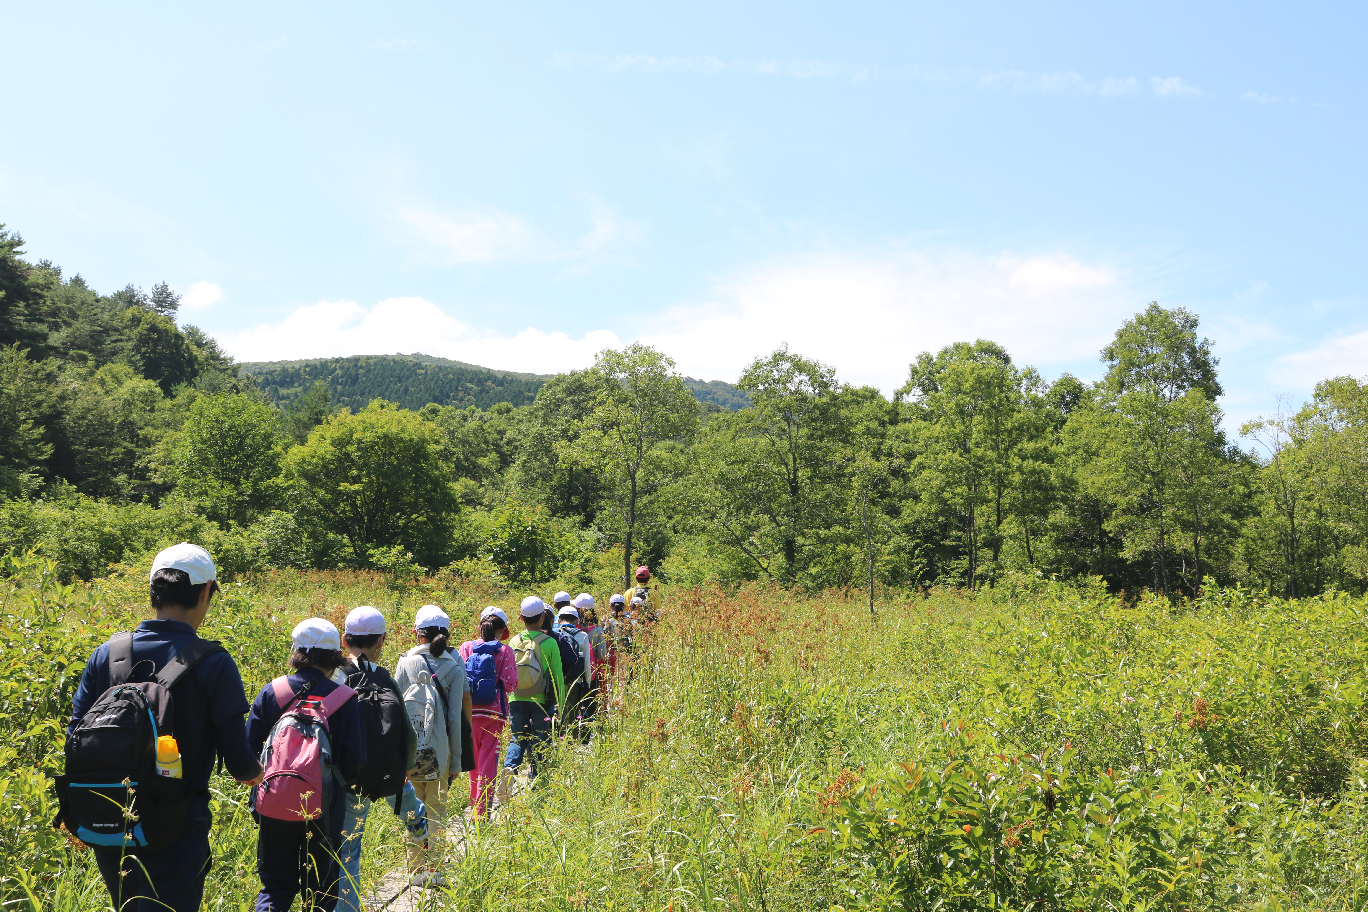
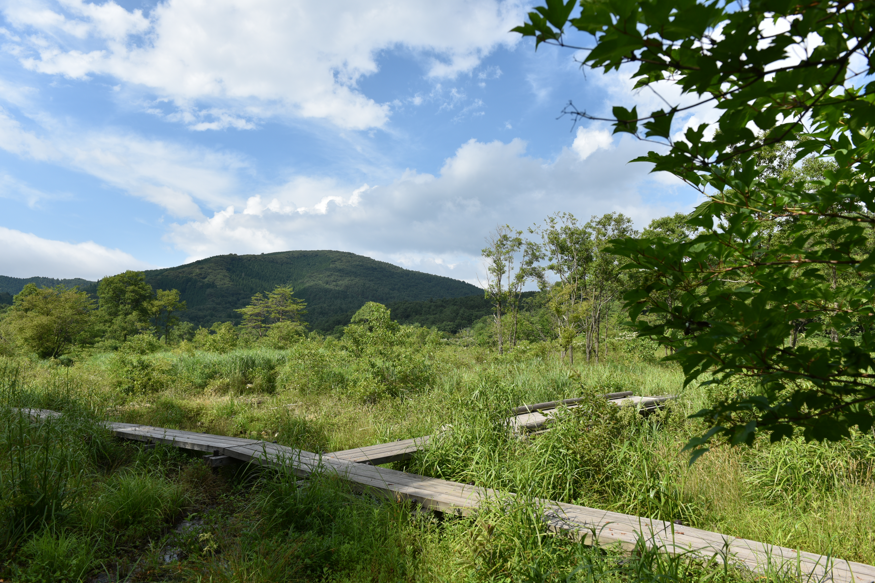
湿原トレッキング
ー北広島町 SDGs探究学習プログラムー
○体験プログラムのねらい
西中国山地国定公園に指定されている八幡高原で、樹齢200年を超えるブナが群生する原生林や、西日本随一の規模を誇る泥炭湿原を散策します。昭和初期に牧野富太郎博士も研究のため訪れた八幡高原で、様々な動植物を目にすることができます。
○体験プログラムの流れと課題探究の手順
① 開始（自己紹介・体調確認）
② 八幡湿原の説明（生息する動植物や地形・気候）
③ 自然保護の重要性を説明
④ トレッキングを体験。
⑥ 残していく必要がある取り組みであるのか考える
⑦ どんな課題が存在しているのか考える
⑧ 課題解決の障害はあるのか考える
⑨ 課題解決策を考え議論する。
⑩ まとめの会（体調確認・感想発表）
トレッキングの様子
西中国山地国定公園「八幡原集団施設地区」
○体験プログラムの教育効果
①自然と共に生きる力の基礎づくり
②科学的に環境問題をとらえることができる
③情報を整理し自分事として考え理解する
④達成感、爽快感、充実感を体感する
⑤豊かな価値観の形成
○プログラムから伝えたいこと
①湿原の役割・存在意義。
②生物多様性の理解。
③自然を守ることの重要性。
○ 受入人数 最大１００名
○ 所用時間 ３時間程度
○ 実施時期 ５～１０月
○ 体験会場 八幡原集団施設地区
○服装・装備・準備物
帽子・長袖上下ジャージ・運動靴・タオル・水分
ＳＤＧｓを目指して行動変容に繋げたい事柄

Slide 12
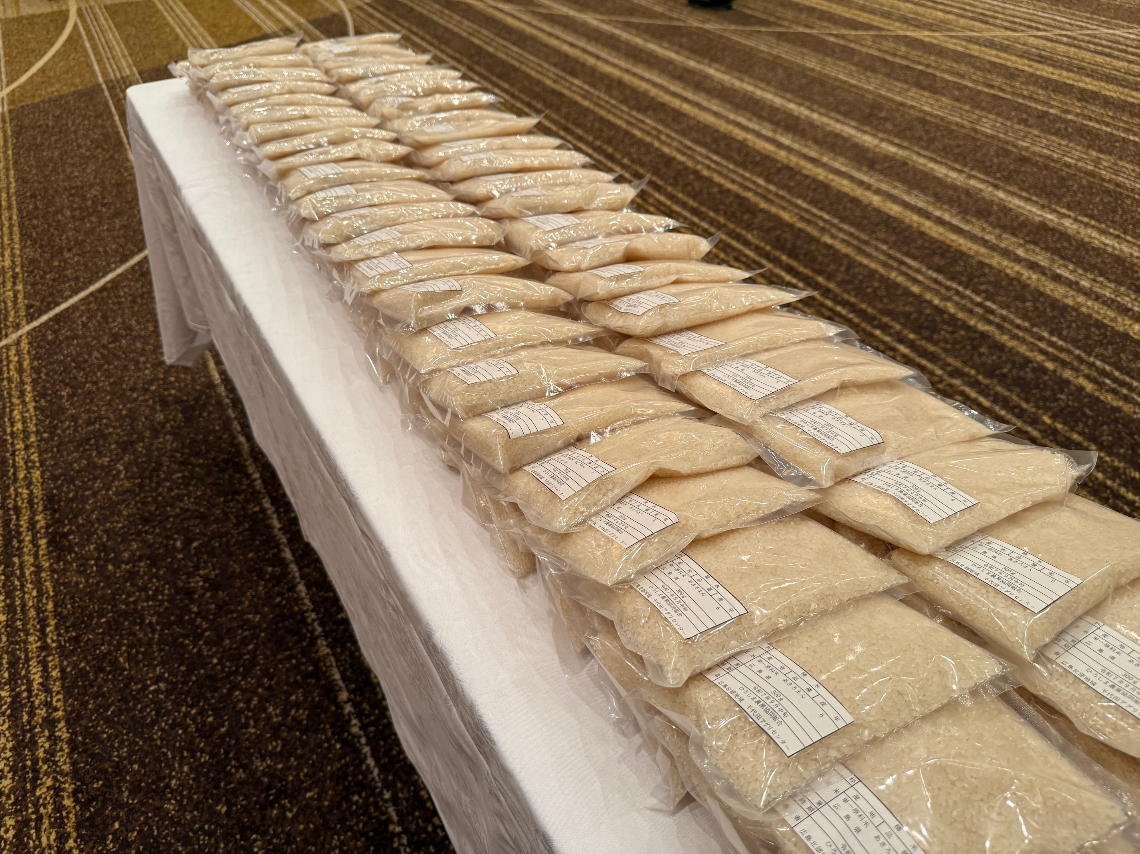
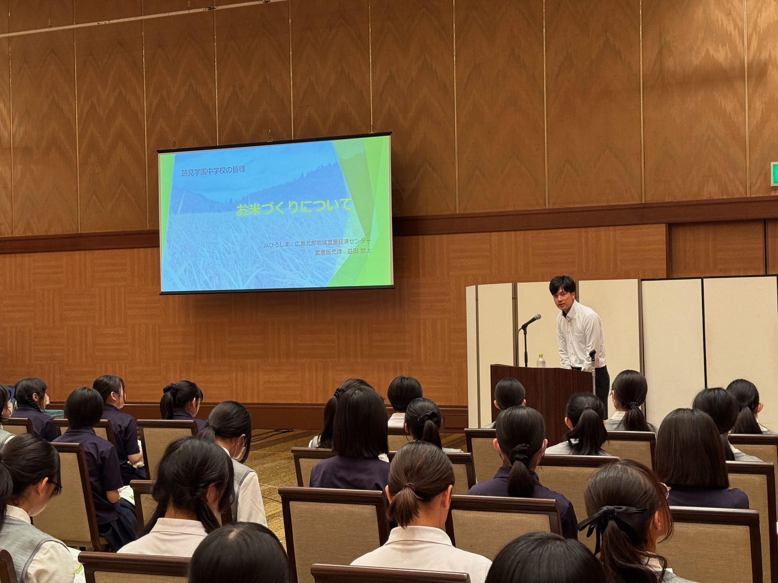
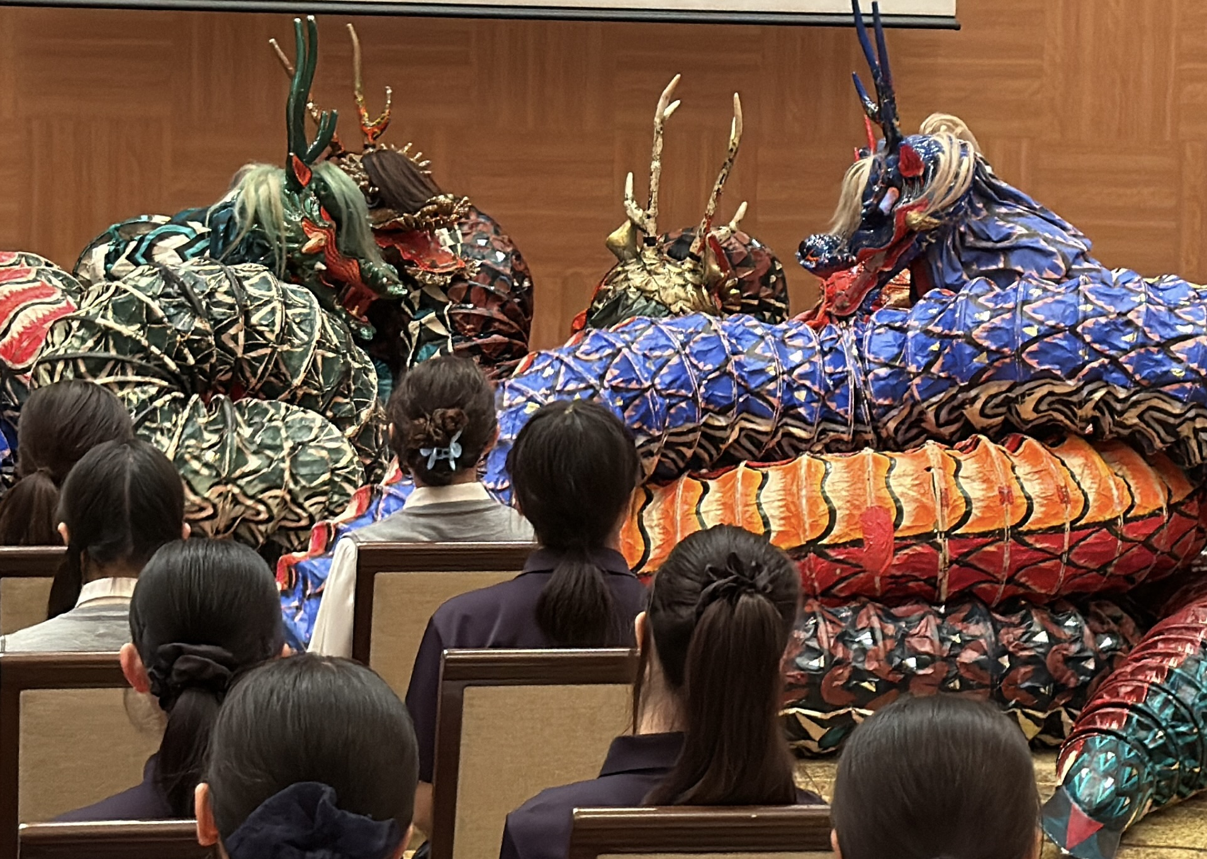
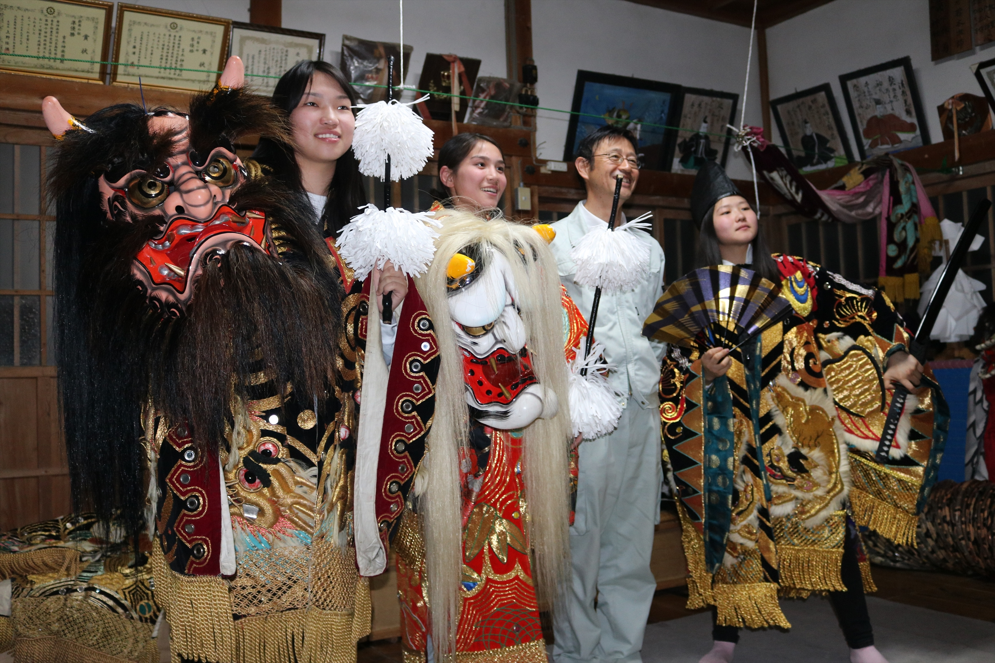
○服装・装備・準備物
帽子・長袖上下ジャージ・運動靴・タオル・水分
稲作と伝統芸能継承について考える
ー北広島町SDGs探究学習プログラムー
○学習プログラムのねらい
北広島町の米作りと神楽に関する講演を通じて、現在の日本が抱える米作りの問題と伝統芸能の継承について考える。また、北広島町をはじめとする農山村地域の価値と、これらの地域が将来にわたって住み続けられるために必要な要素を探り、持続可能な社会の実現に向けたアプローチを考える契機とする。
○体験プログラムの教育効果
①自然と共に生きる力の基礎づくり
②科学的に環境問題をとらえることができる
③情報を整理し自分事として考え理解する
④達成感、爽快感、充実感を体感する
⑤豊かな価値観の形成
〇体験スケジュールモデル
○体験プログラムの流れと課題探求の手順
① 開始（自己紹介・体調確認）
② 八幡湿原の説明（生息する動植物や地形・気候）
③ 自然保護の重要性を説明
④ トレッキングを体験。
⑥ 残していく必要がある取り組みであるのか考える
⑦ どんな課題が存在しているのか考える
⑧ 課題解決の障害はあるのか考える
⑨ 課題解決策を考え議論する。
⑩ まとめの会（体調確認・感想発表）
調性に大変お時間を要します。
希望される場合は、お早めにお問い合わせください。
時間 | 会場 | 内容
15：00 | 対面式会場 | 北広島町到着
15：30 | 民宿 | 民宿到着・農業体験・夕食
18：30 | 体育館・神社 | 米作りの話
19：30 | 体育館・神社 | 伝統承継の話・神楽鑑賞
20：30 |  | 終了
○プログラムから伝えたいこと
①米作りの現状と、課題解決へのアプローチ。
②伝統芸能が地域へ与える影響とその重要性。
③継承問題の理解と解決策。
○参考
○ 受入人数 最大１００名
○ 実施時期 ５～１０月
○ 体験会場 町内全域
「記念品のお米」
「お米作りについて」米農家やJA職員から説明
「神楽鑑賞」
「衣装の着付け体験」

Slide 13
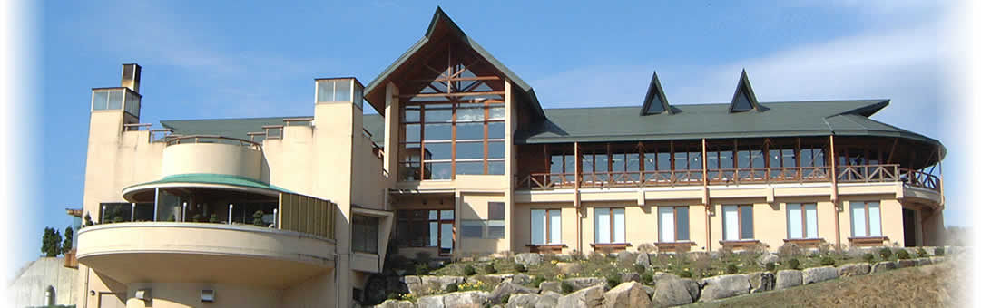
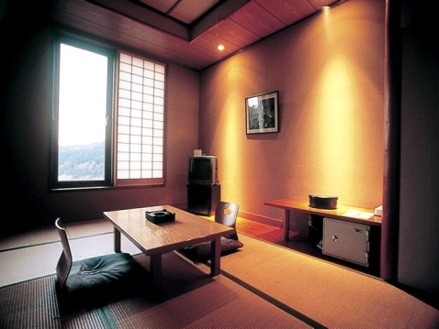
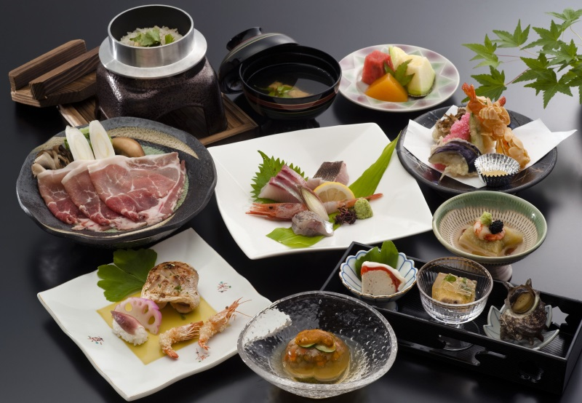
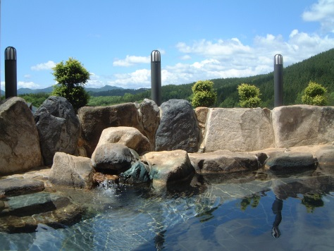
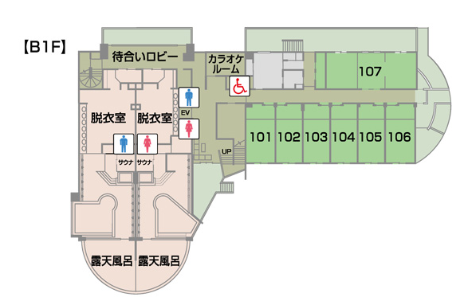
北広島町 本部宿舎の紹介
宿舎としてのご予約は
当協議会にご用命ください
芸北オークガーデン 北広島町細見145-104 TEL0826-35-1230
部屋
施設見取図
（107号室は２部屋に分割可能）
夕食
露天風呂
立地
温泉
西中国山地国定公園がある芸北地域の中心に位置します。
（戸河内ICから30分）
天然温泉・露天風呂完備
中国山地の自然を感じながらリフレッシュできます
定員
客室７室・定員数３２名（４名部屋６室・８名部屋１室）

Slide 14
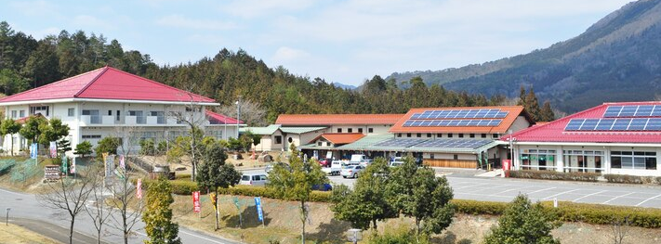
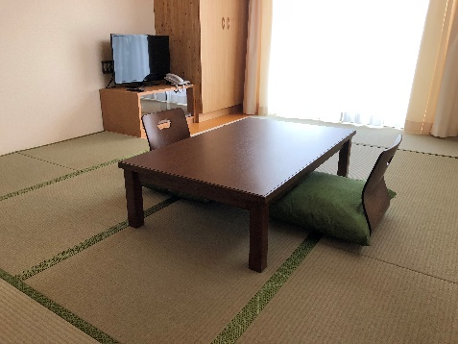
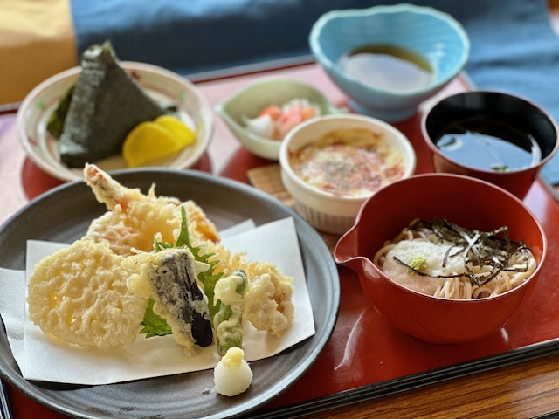
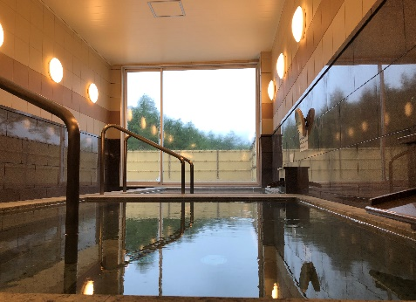
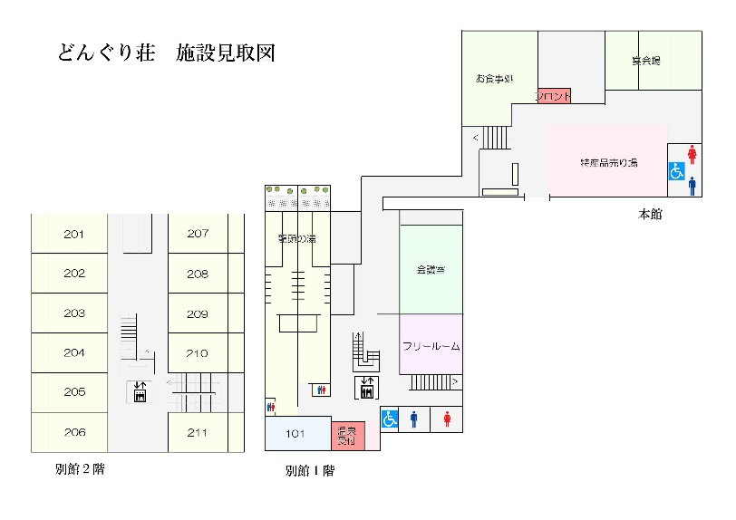
北広島町 本部宿舎の紹介
宿舎としてのご予約は
当協議会にご用命ください
どんぐり荘 北広島町都志見12609 TEL0826-84-1313
部屋
夕食
露天風呂
立地
温泉
北広島町のほぼ中心の道の駅豊平どんぐり村内に立地しています。
（広島北ICから20分）
豊平地域のシンボルである龍頭山を眺めながらゆっくりと入浴できます。
施設見取図
本部宿舎としてのご予約は
当協議会にご用命ください
定員
和室４名定員：５部屋 和室３名定員：１部屋 洋ツイン２名定員：1部屋
洋二段ベッド８名定員：４部屋 計１１部屋：５９名

Slide 15
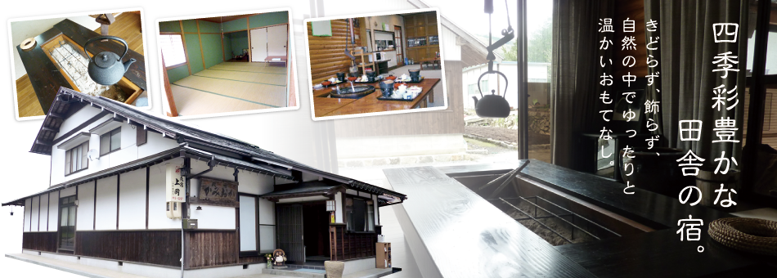
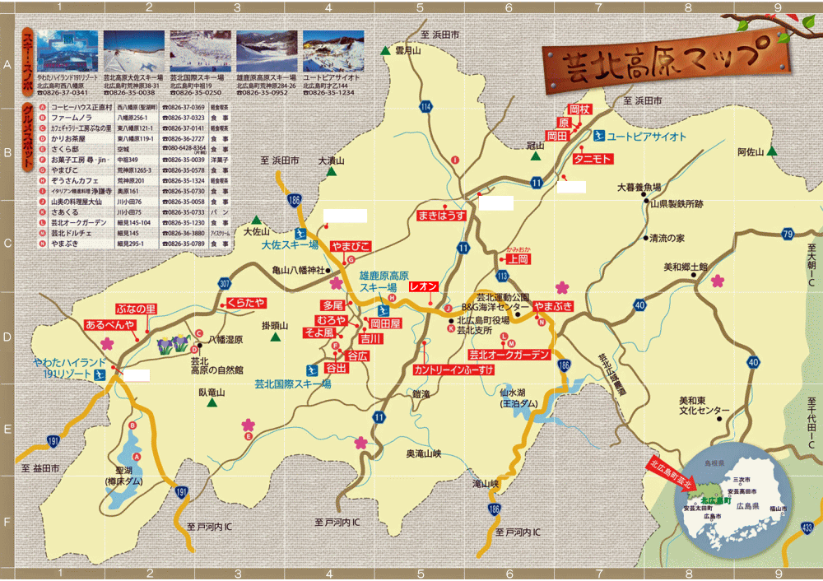
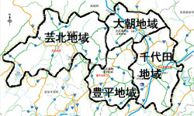
北広島町民宿分宿プラン
北広島町にある民宿を活用して、修学旅行生の受入が可能です。
民宿の多くは農家も兼ねており、民泊家庭と同じ雰囲気で生徒様を受け入れることができます。
北広島町の自然を活用した選択別体験と一緒にぜひご利用ください。
町内には７の民宿があり、１００名の受入が可能です。
※１００名を超える場合は要相談
番号 | 民宿名 | 番号 | 民宿名
1 | あるぺん屋 | 6 | 原
2 | 上岡 | 7 | タニモト
3 | 吉川 | 8
4 | 憩 | 9
5 | 岡田 | 10
6
5
7
2
１
3
申込先：北広島町農山村体験推進協議会事務局
北広島町役場商工観光課・北広島町観光協会
電話0826-72-7368
４ 憩

Slide 16
